Slide 1
计算机图形学
Computer Graphics
授课班级：111161-2班
任课教师：罗忠文
E-mail：24035234@qq.com
主页：202.114.196.97

Slide 2
本讲内容
层次模型
OpenGL矩阵栈
场景图（Scene graph）
正向运动学（kinematics）
逆向运动学

Slide 3
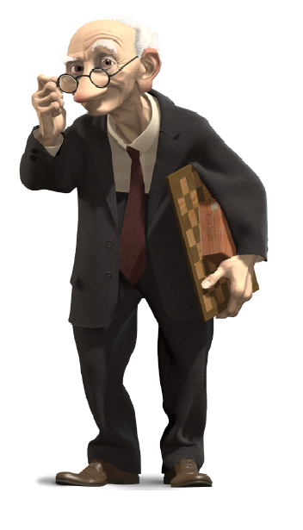

层次建模
三角形
曲线, 曲面
更复杂的现实世界的建模
层次建模通过组合简单的基本图元来产生复杂的物体。
3

Slide 4
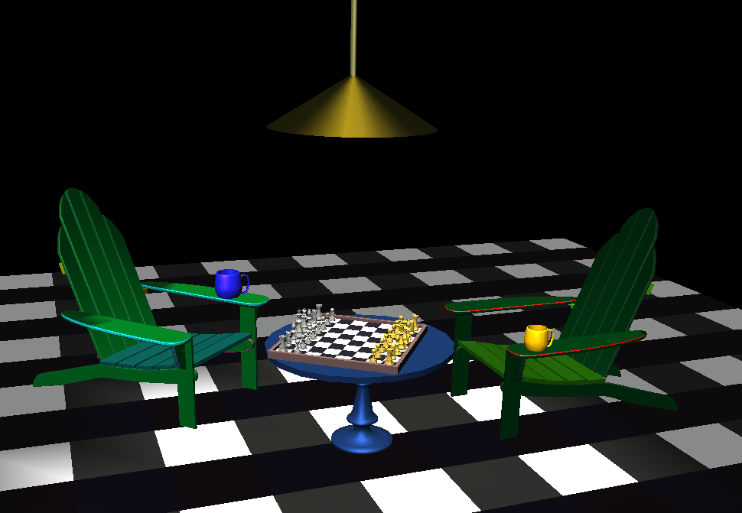
层次模型

Slide 5
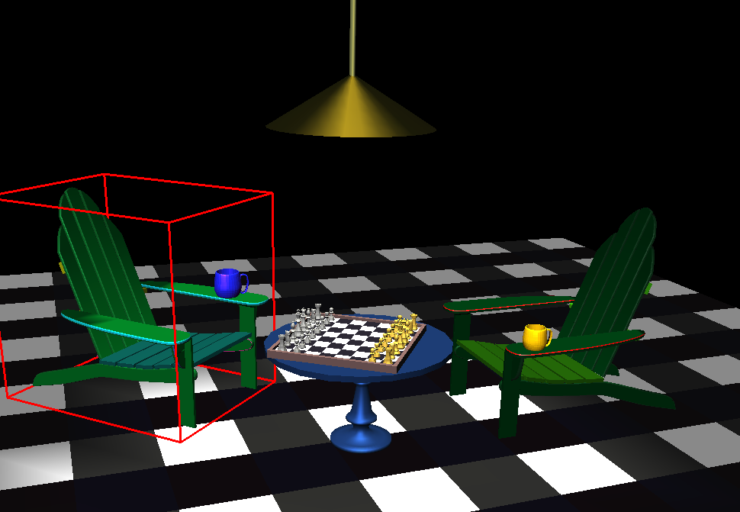
层次模型

Slide 6
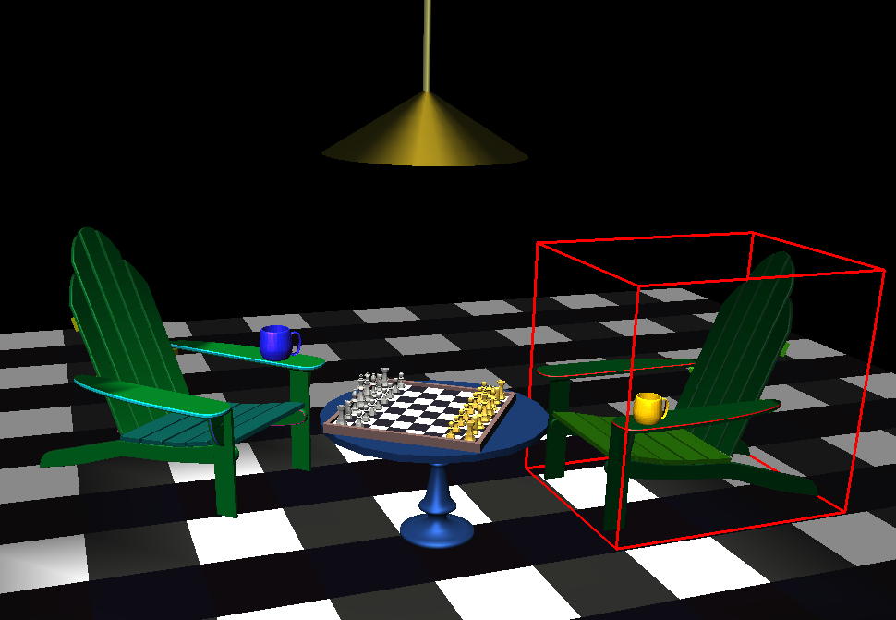
层次模型

Slide 7
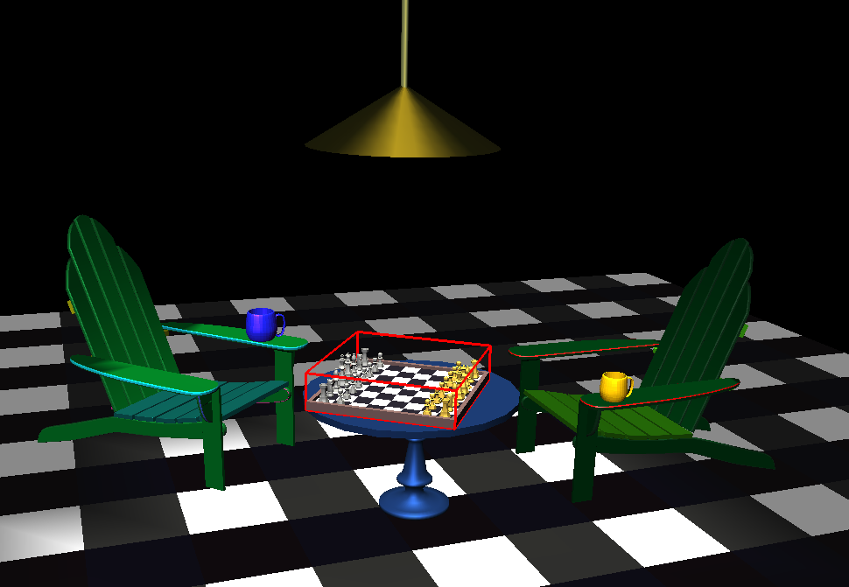
层次模型

Slide 8
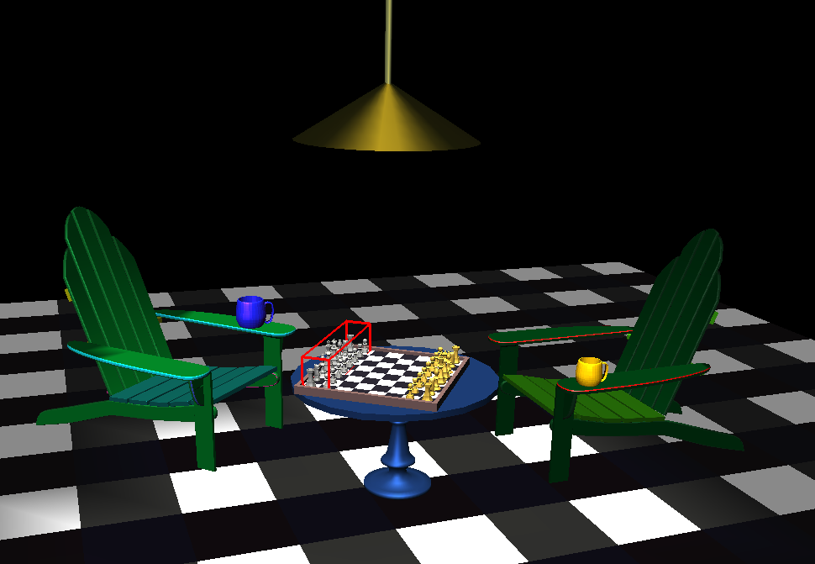
层次模型

Slide 9

层次模型

Slide 10
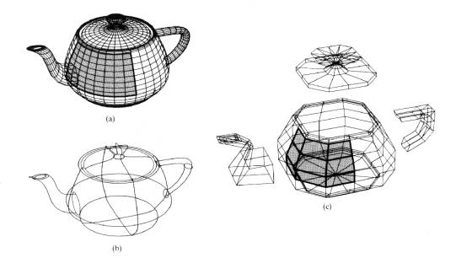
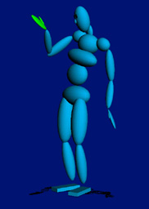
层次建模实例
曲线和曲面
角色动画
base
lid
…
spout
hips
...
left-leg
r-thigh
r-calf
r-foot

Slide 11
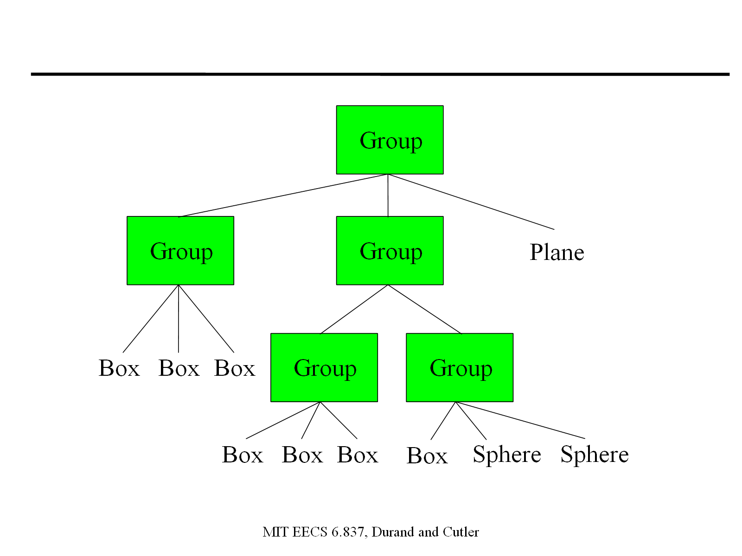
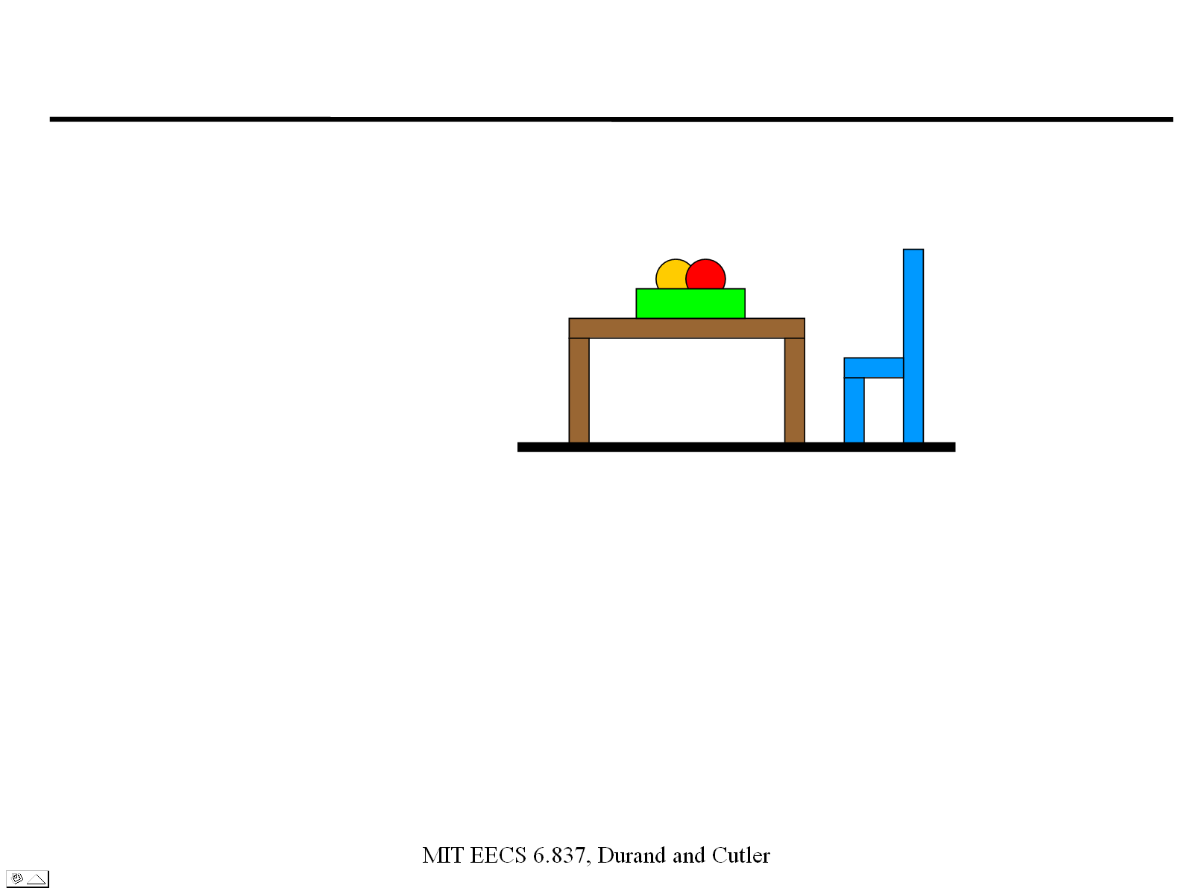
物体的层次组合
场景的组织逻辑
chair
table
ground
table
fruits

Slide 12
使用Groups的简单示例
Group {
numObjects 3
Group {
numObjects 3
Box { <BOX PARAMS> }
Box { <BOX PARAMS> }
Box { <BOX PARAMS> } }
Group {
numObjects 2
Group {
Box { <BOX PARAMS> }
Box { <BOX PARAMS> }
Box { <BOX PARAMS> } }
Group {
Box { <BOX PARAMS> }
Sphere { <SPHERE PARAMS> }
Sphere { <SPHERE PARAMS> } } }
Plane { <PLANE PARAMS> } }

Slide 13
添加材质（Materials）
Group {
numObjects 3
Material { <BLUE> }
Group {
numObjects 3
Box { <BOX PARAMS> }
Box { <BOX PARAMS> }
Box { <BOX PARAMS> } }
Group {
numObjects 2
Material { <BROWN> }
Group {
Box { <BOX PARAMS> }
Box { <BOX PARAMS> }
Box { <BOX PARAMS> } }
Group {
Material { <GREEN> }
Box { <BOX PARAMS> }
Material { <RED> }
Sphere { <SPHERE PARAMS> }
Material { <ORANGE> }
Sphere { <SPHERE PARAMS> } } }
Material { <BLACK> }
Plane { <PLANE PARAMS> } }

Slide 14
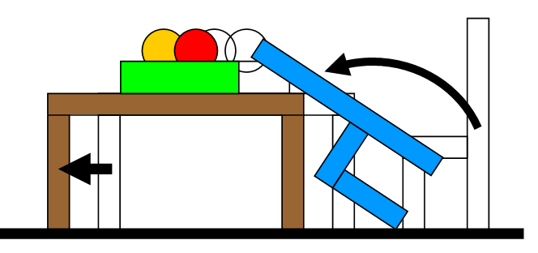
增加变换（Transformations）

Slide 15
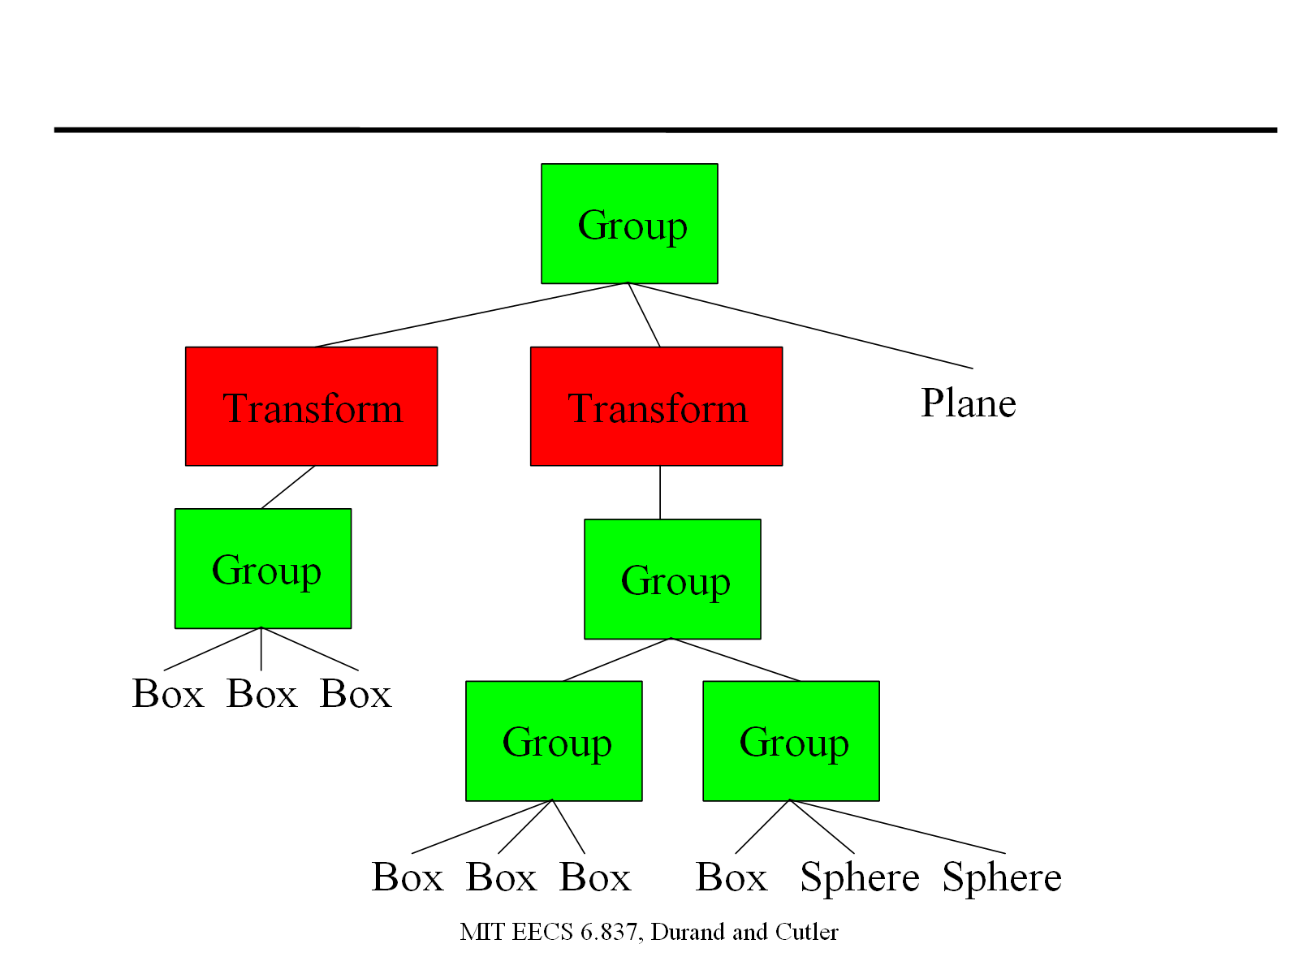
对象的变换层
变换场景中物体的逻辑组的位置

Slide 16
有变换的简单模型示例
Group {
numObjects 3
Transform {
ZRotate { 45 }
Group {
numObjects 3
Box { <BOX PARAMS> }
Box { <BOX PARAMS> }
Box { <BOX PARAMS> } } }
Transform {
Translate { -2 0 0 }
Group {
numObjects 2
Group {
Box { <BOX PARAMS> }
Box { <BOX PARAMS> }
Box { <BOX PARAMS> } }
Group {
Box { <BOX PARAMS> }
Sphere { <SPHERE PARAMS> }
Sphere { <SPHERE PARAMS> } } } }
Plane { <PLANE PARAMS> } }

Slide 17
提问与回答?

